Slide 1
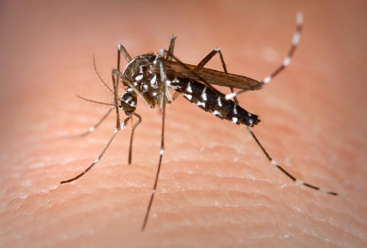
Hospital General de Teapa “Dr. Nicandro L. Melo”
DENGUE
10 OCTUBRE 2019
Esta foto de Autor desconocido está bajo licencia CC BY-NC-ND

Slide 2
Definición: El dengue es una enfermedad febril infecciosa, VIRAL.
Transmitida por mosco hembra.
Los síntomas y severidad dependerán de cada persona y
La respuesta de inmunidad, otras enfermedades, exposición previa, la agresividad del virus.

Slide 3
El principal factor de riesgo para el dengue es habitar o visitar una región geográfica con presencia del mosco y que haya la enfermedad.

Slide 4
CASOS REPORTADOS HASTA EL DIA 02/10/2019:
211
CASOS HOSPITALARIOS:
CONSULTAS:
AGOSTO:140
SEPTIEMBRE: 101
OCTUBRE: 108
REFERENCIAS:
24
Esta foto de Autor desconocido está bajo licencia CC BY-SA-NC

Slide 5
PREVENCION:

Slide 7
Los factores de riesgo para presentar dengue grave son:
* Antecedente de infección previa de dengue.
* Presencia de algún padecimiento (comorbilidad).
* Co-circulación de serotipos.
* Serotipo(s) con alto nivel de virulencia.

Slide 8
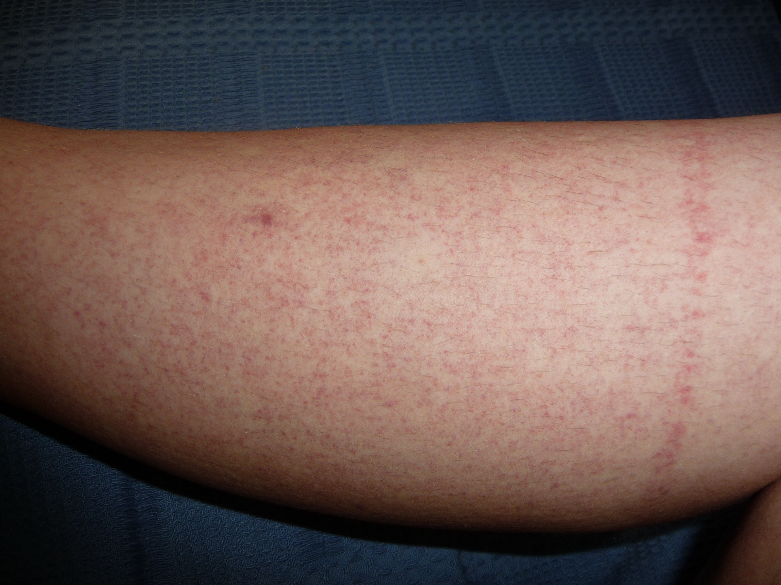
SINTOMAS

Slide 9
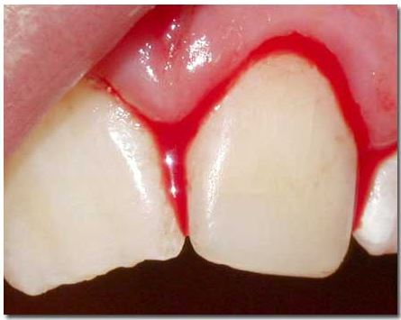
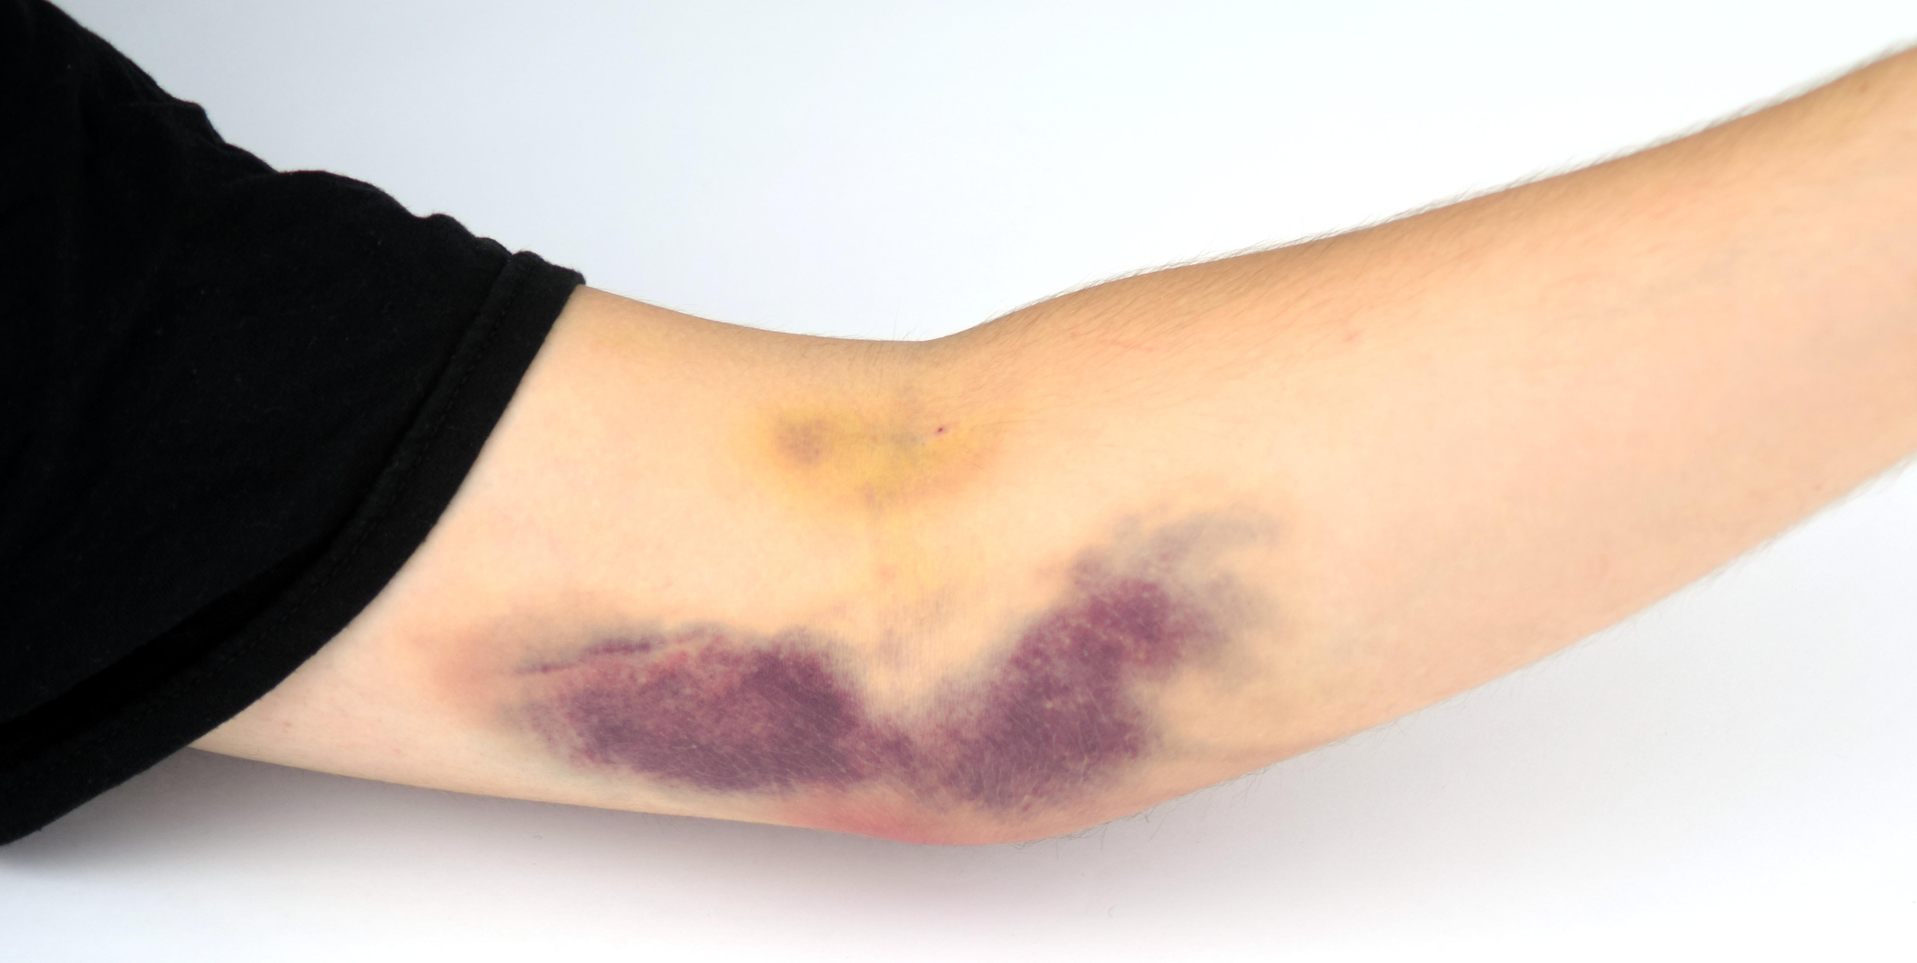
SIGNOS DE GRAVEDAD

Slide 10
QUE HAGO SI PRESENTO SINTOMAS DE DENGUE???
Esta foto de Autor desconocido está bajo licencia CC BY-NC-ND

Slide 11
1. NO AUTOMEDICARSE
2. ACUDIR AL CENTRO DE SALUD
3. NO CONSUMIR, ASPIRINA, PRODOLINA, DICLOFENACO, ETC.
4. EN CASO DE SEÑALES DE ALARMA ACUDIR AL HOSPITAL
TOMAR ABUNDANTES LIQUIDOS
CONTROL DE TEMPERATURA POR MEDIOS FISICOS.

Slide 12
LA PRINCIPAL ACCION PARA EVITAR EL DENGUE ES COMBATIR LOS CRIADEROS DE MOSQUITOS.
EVITAR LA TRANSMISION

Slide 13
Esta foto de Autor desconocido está bajo licencia CC BY-SA-NC

